Slide 1
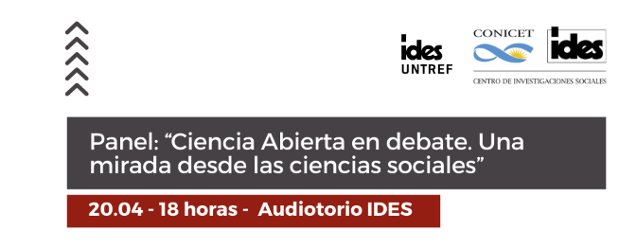
Laura Rovelli CONICET/FOLEC-CLACSO

Slide 2
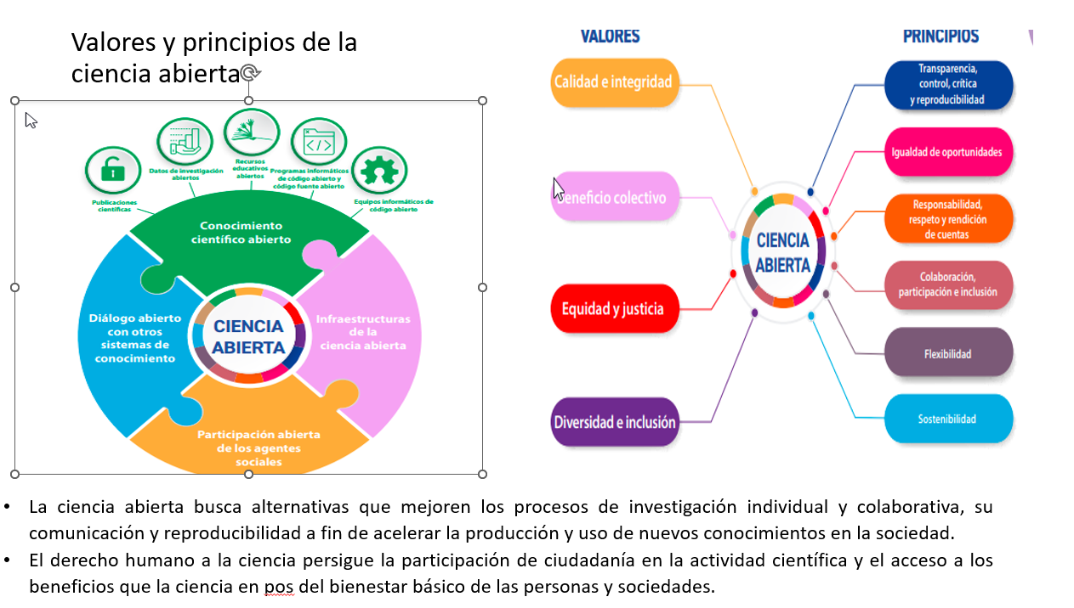
Dimensión política-institucional CA
Recomendaciones, iniciativas y políticas gubernamentales vs distanciamiento sistema de evaluación de la investigación. Dependencia de herramientas e indicadores proporcionados por las grandes editoriales comerciales. Modelos de negocio que incluyen el acceso abierto y la ciencia abierta y pueden exacerbar aún más las desigualdades y asimetrías entre los eco-sistemas científicos de las distintas regiones.
Agenda de la CA: distintas perspectivas de la ciencia, acciones y los valores ético-políticos en tensión y negociación. Tendencias hacia bien común vs comercialización y concentración de conocimiento y datos. Perspectivas más utilitaristas e instrumentales (eficiencia, aceleración, eficacia).
Perspectivas públicas y democráticas de la ciencia abierta: sostenibilidad de los modelos de apertura, el diálogo con otras epistemes, la co-creación e interoperabilidad de herramientas e infraestructuras digitales, la gobernanza colectiva y democrática.
Potencialidad de pensar, reconocer y desplegar otras formas organizar, producir y evaluar el conocimiento científico. Situadas, contextualizadas, simétricas, diversidad cognitiva y de lenguajes, formatos y mayor autonomía, que puedan ser fortalecidas desde la evaluación.

Slide 3
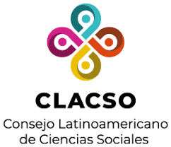
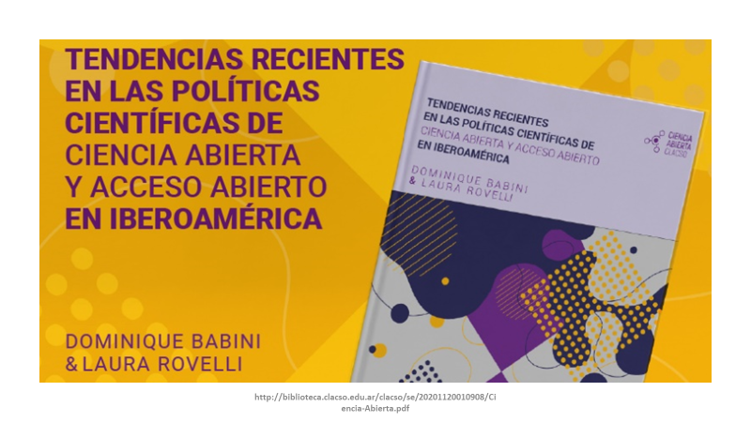
Panorama de ciencia abierta en la región
Sobresale el abordaje del conocimiento como bien público y del acceso abierto gestionado por la comunidad académica como un bien común, sin fines de lucro.
Tradición de revistas en acceso abierto modelo diamante (no cobrar APC por publicar en abierto). Sistemas nacionales y regionales para acceso a revistas de calidad en acceso abierto (Latindex Catálogo, Redalyc, SciELO, DOAJ, entre otros), así como índices nacionales de revistas de calidad).
Los repositorios institucionales son el instrumento privilegiado por las políticas nacionales de acceso abierto.
Red de repositorios de la región La Referencia, con participación de los sistemas nacionales de repositorios en 12 países de América Latina y el Caribe.
Repositorios temáticos (ej.: CLACSO, SIDALC, BVS).
Iniciativas más recientes para datos abiertos de investigación, ciencia participativa y ciudadana, evaluación abierta.

Slide 4
AA y DA desde Ciencias Sociales y Humanidades
AA publicaciones: valoración del multilingüismo a través de revistas AA diamante y bibliodiversidad.
25% revistas AA diamante se publican en ALC y el 60% CHS. 38% de las revistas diamante de acceso abierto son multilingües, frente a sólo el 14% de las revistas basadas en APC. (OPERAS, 2021)
AA datos: reflexividad desde la integridad y ética de la investigación. Principios FAIR y CARE. Considerar asimetrías socioeconómicas, geopolíticos, tecnológicas que restringen el acceso. Pensar el co-diseño y los sentidos de la apertura y colaboración a través de infraestructuras abiertas.

Slide 5
Alojar y publicar textos, datos, metadatos, códigos y otros resultados digitales de la investigación en infraestructuras abiertas y controladas por la comunidad, minimizando los riesgos a que esos contenidos sean comercializados.
Reformar la evaluación de la investigación para decisiones de financiamiento, de contratación, promoción y permanencia.
Favorecer los canales de publicación y comunicación inclusivos, que no excluyan autores por motivos económicos: revistas que no cobran por publicar en abierto, repositorios institucionales.
Favorecer modelos que beneficien a toda la comunidad, modelos controlados por instituciones académicas y organizaciones sin fines de lucro.

Slide 6
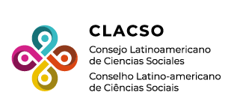
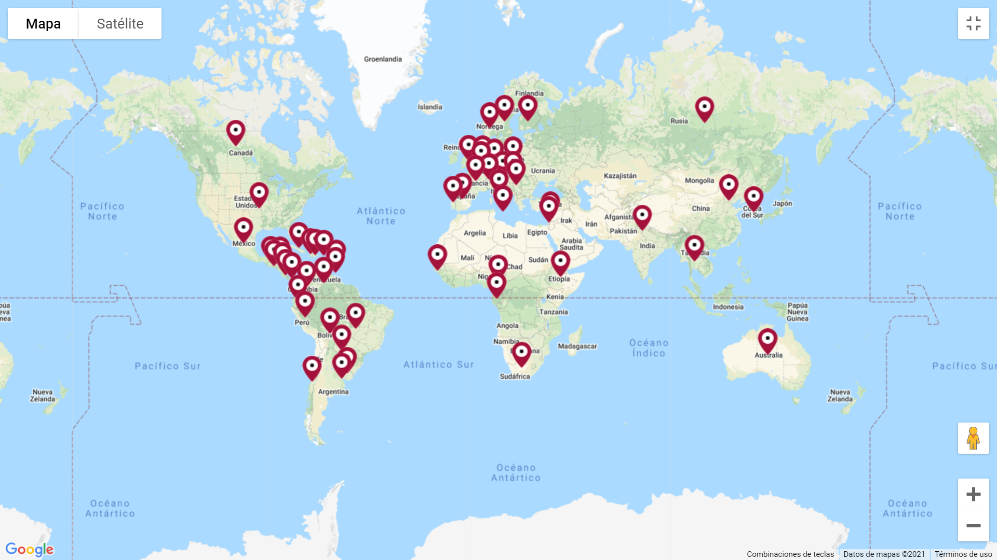
Iniciativas en torno al acceso abierto
Las becas de investigación requieren una descripción de cómo y dónde estarán disponibles los resultados de la investigación en acceso abierto (AA).
Se recomienda que el 70% de los miembros de GT sean investigadores y el 30% otros participantes (movimientos sociales, hacedores de políticas, activistas y otros actores sociales)
Las instituciones de la red CLACSO publican aprox. 400 revistas en AA (sin APC) y más de 3.000 libros en acceso abierto (sin BPC). Sin cobrar por publicar en abierto.
Repositorio de CLACSO: 100.000 textos completos de la red CLACSO (artículos, revistas, libros, capítulos de libros, informes de investigación, artículos de opinión, multimedia).
Campaña de promoción del acceso abierto no comercial en América Latina, junto con otras iniciativas de AA en la región y en el mundo.
Alianzas: con Redalyc: colección conjunta de 1.025 revistas de calidad SSH en acceso abierto.
Declaración de CLACSO sobre el acceso abierto gestionado como bien común por la comunidad.

Slide 7
¿Cómo reformar la evaluación de la investigación para promover la ciencia abierta?
Integrar a la CA como parte de la evaluación de la investigación de calidad de los instrumentos de financiación existentes.
Qué, quiénes, cómo y para qué evaluamos debe estar en sintonía con los valores y principios de CA.
Alinear las políticas de CA con la evaluación de proyectos, instituciones, carreras (acceso, permanencia y promoción) y repositorios institucionales digitales, y a la vez reconocer prácticas de CA en curso en sistemas de evaluación de SNCTI.

Slide 8
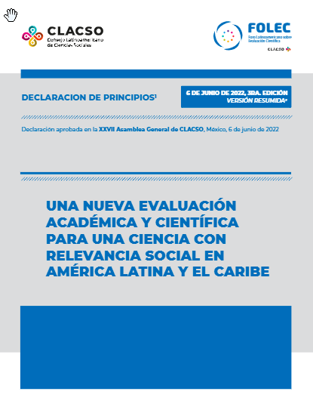
DECLARACION DE PRINCIPIOS CLACSO-FOLEC
Aprobada en la XXVII Asamblea General de CLACSO, México, 6 de junio de 2022
Ciencia con relevancia social
Ciencia abierta y evaluación cualitativa
Ponderación del trabajo en equipo
Participación comunidad científica
Indicadores regionales, nacionales e internacionales
Actoras y actores extra-académicos
Impacto redefinido
Multilingüismo
Revisión por pares
Evaluación evolutiva, participativa y transparente
Equidad mujeres y diversidades
Inclusividad etapas tempranas
Trayectorias integrales y diversas
Evaluación situada
https://bit.ly/3TZRhOq

Slide 9
Cambio en la cultura de investigación y en la evaluación: aprendizajes y recomendaciones
Diálogos locales, nacionales y regionales en base a diseños participativos y ascendentes.
Cambios incrementales que armonicen y coordinen políticas y metodologías hacia principios compartidos de CA y otros componentes complementarios u opcionales. Coordinación entre instituciones SNCTI y áreas de gestión institucional, procesos de seguimiento e instancias de mejora.
Infraestructuras federadas compartidas, interoperables, sostenibles, que apoyen bibliodiversidad y multilingüismo.
Apoyo financiero a la apertura de publicaciones y datos de investigación y a la infraestructura necesaria y formación.
Desarrollar y valorar de manera continua la formación en distintos componentes de la ciencia abierta a lo largo de la trayectoria estudiantes, docentes, extensionistas e investigadores/ras.
Mejorar calidad de la investigación financiada públicamente y fortalecer soberanía cognitiva: legitimación investigación, universidad y conocimientos co-producidos con sociedad.

Slide 10
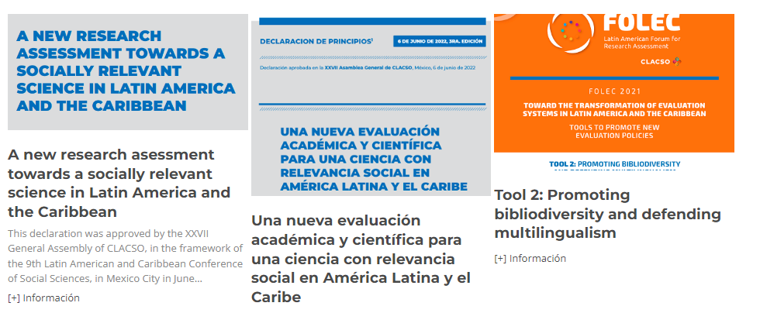
Muchas gracias!
https://www.clacso.org/folec/
folec@clacso.edu.ar

